Slide 1
HABITER
L'histoire de nos rues et nos villages

Slide 2
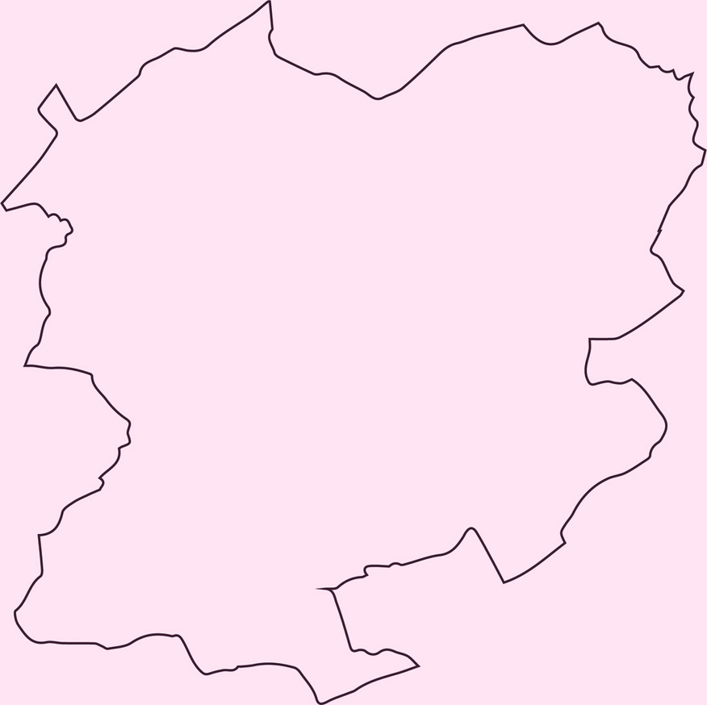
GENAPPE, C'EST OÙ ?
Genappe est composé de huit villages, savez-vous les citer ?
G _ _ _ _ _ _ B _ _ _ _ _ _ V _ _ _ _ - G _ _ _ _ _ _ G _ _ _ _ _ _ L _ _ _ _ _ _ _ _ H _ _ _ _ _ _ - L _ - V _ _ W _ _ _ B _ _ _ _ - T _ _

Slide 3
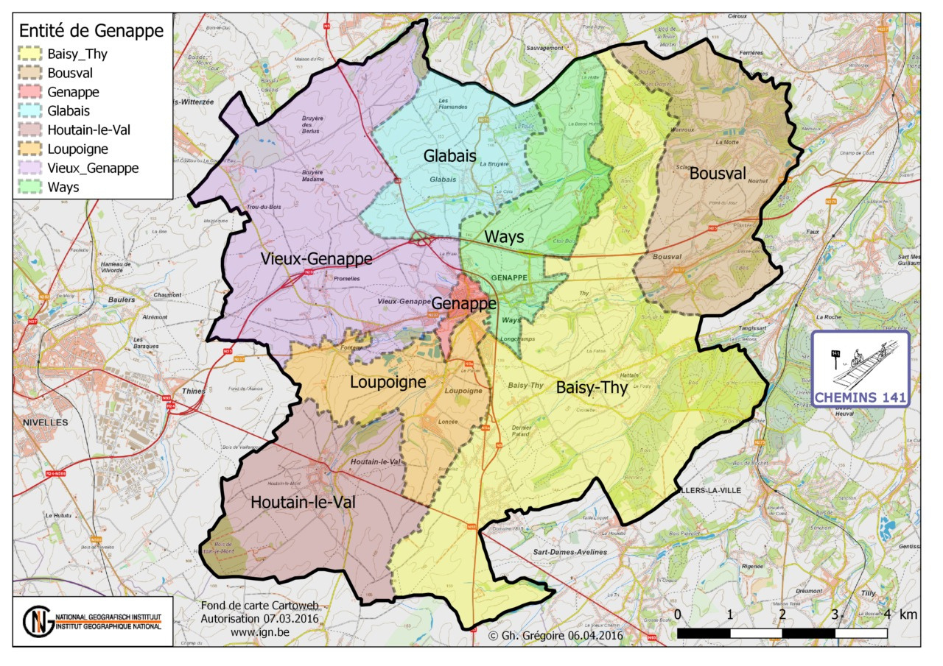
GENAPPE, C'EST OÙ ?
Genappe est composé de huit villages, savez-vous les citer ?
G L A B A I S
B O U S V A L
V I E U X - G E N A P P E
G E N A P P E
L O U P O I G N E
H O U T A I N - L E - V A L
W A Y S
B A I S Y - T H Y

Slide 4
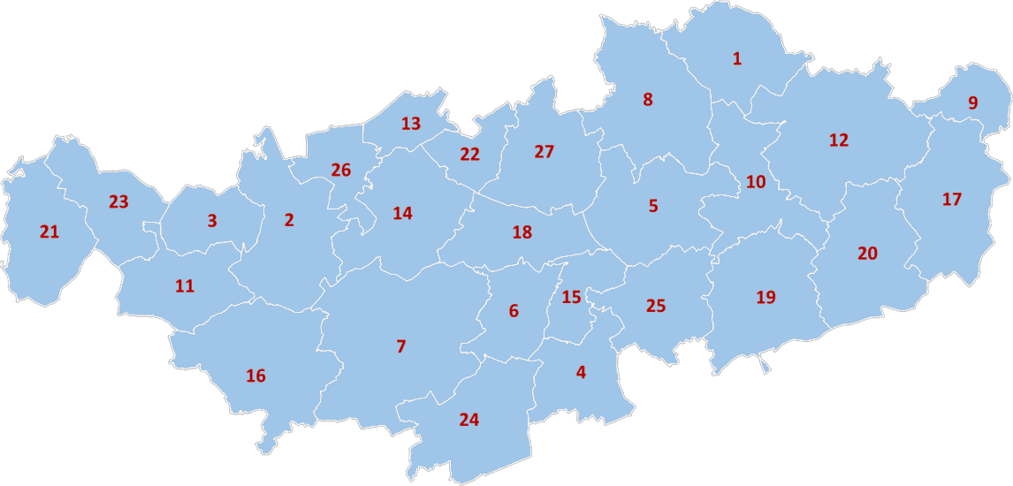
GENAPPE, C'EST OÙ ?
Genappe fait partie de la province du Brabant-Wallon...
Reconnaissez-vous la commune ? Qui sont nos voisins ?

Slide 5
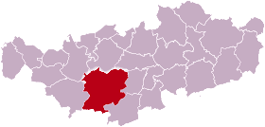
GENAPPE, C'EST OÙ ?
Genappe fait partie de la province du Brabant-Wallon...
Reconnaissez-vous la commune ? Qui sont nos voisins ?
Lasne
Braine-l'Alleud
Ottignies - LLN
Nivelles
Court-Saint- Etienne
Villers-la-Ville

Slide 6
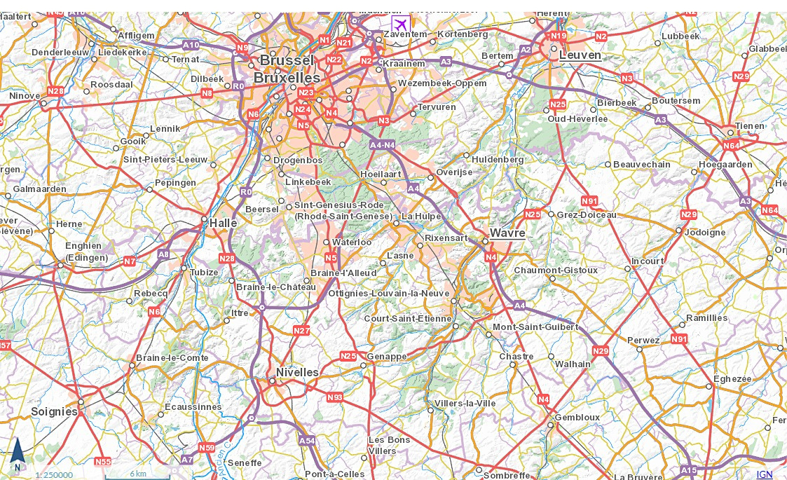
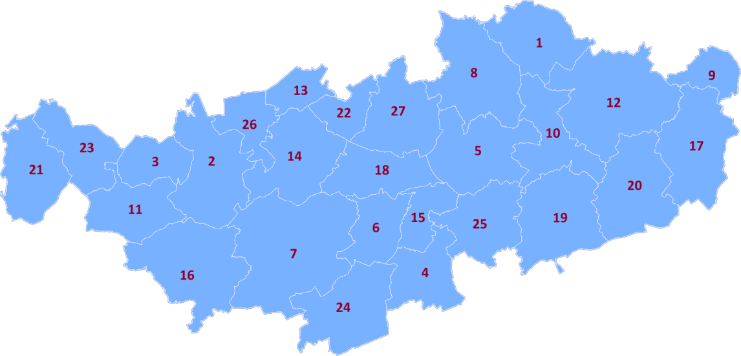

Slide 7
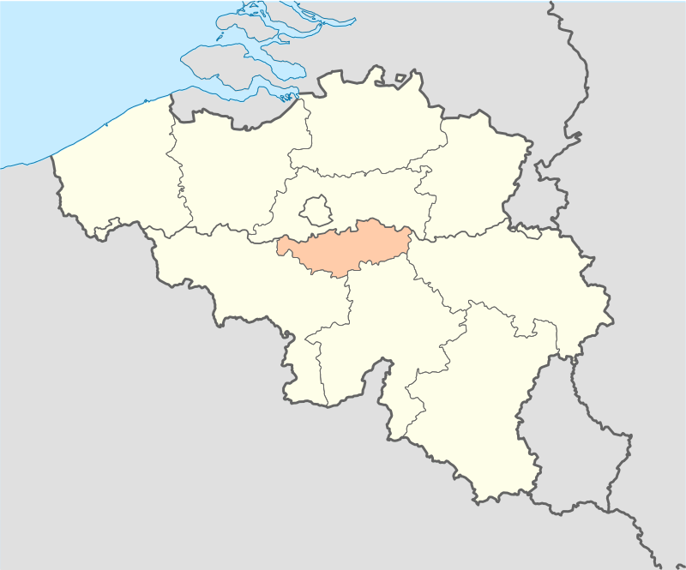
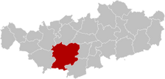
GENAPPE, C'EST OÙ ?
On peut donc dire que ...
Votre école, fait partie de Genappe
Genappe fait partie du Brabant wallon
Le Brabant wallon fait partie de la Wallonie
Et la Wallonie fait partie de la Belgique !

Slide 8
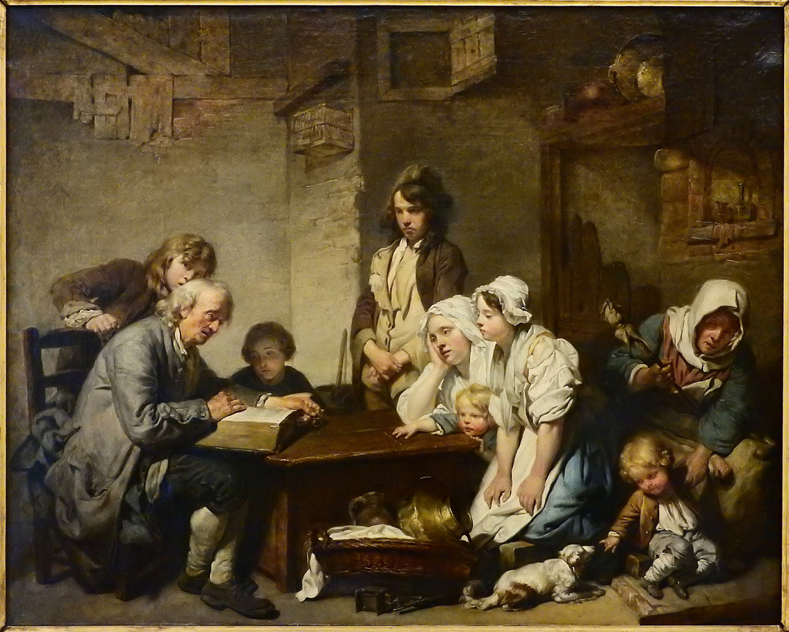
HONORÉ ET MARIE - 1780

Slide 9

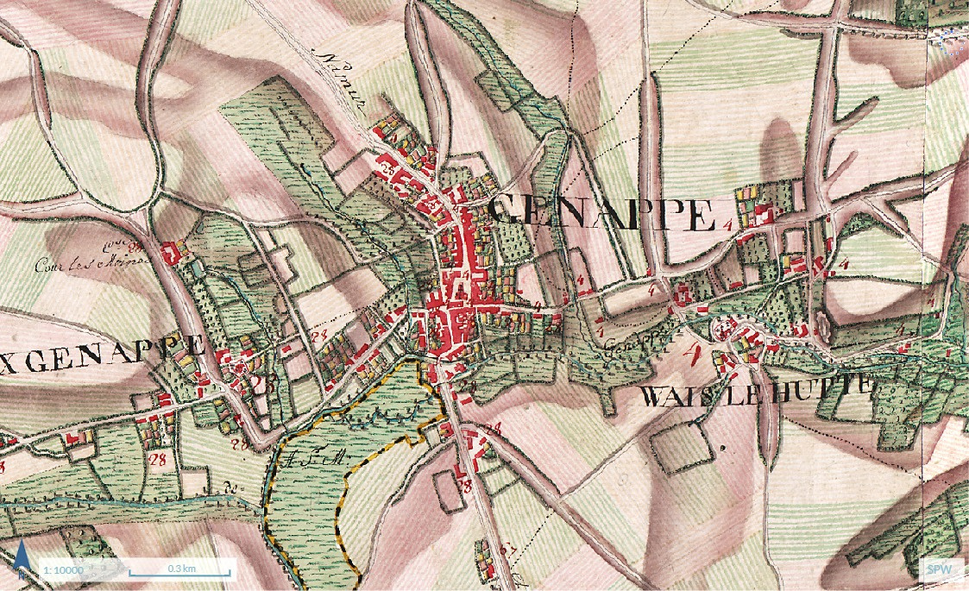

Slide 10
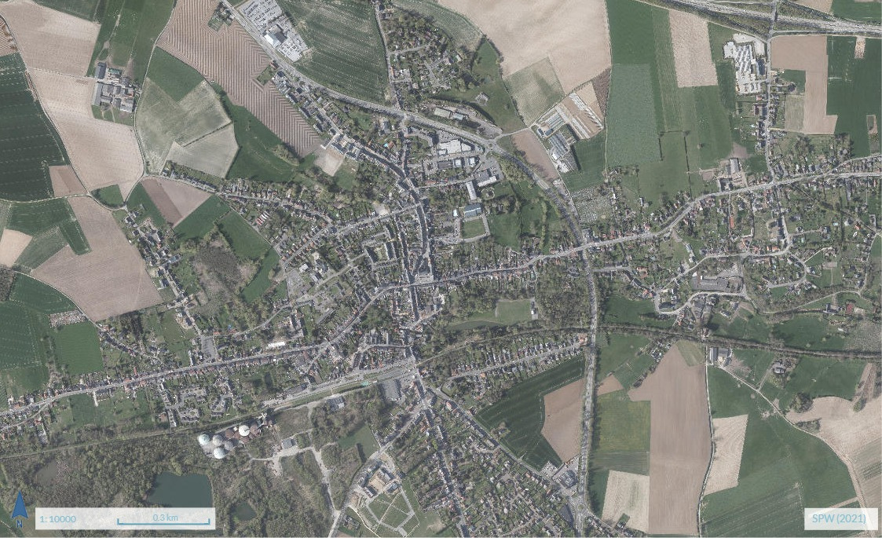

Slide 11
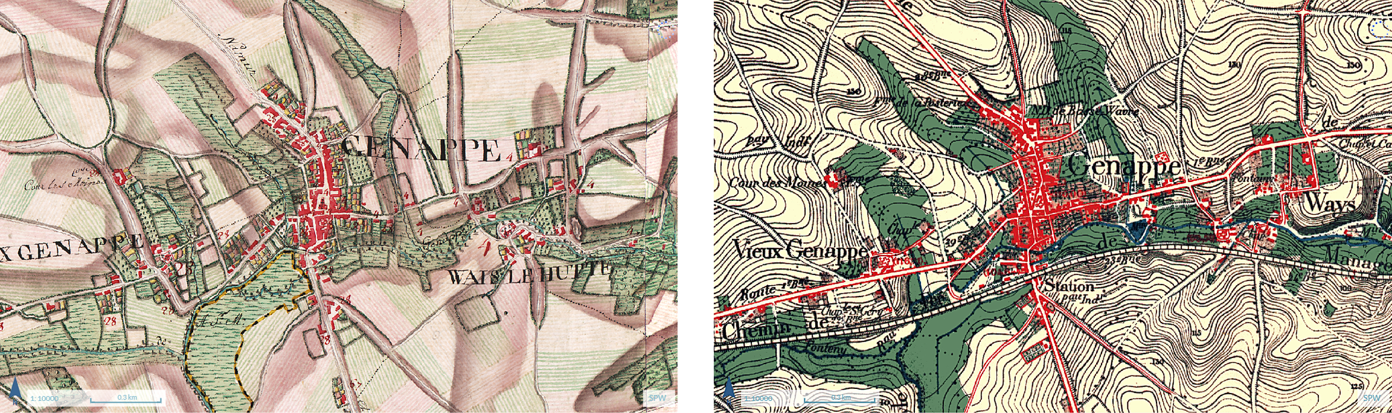

Slide 12
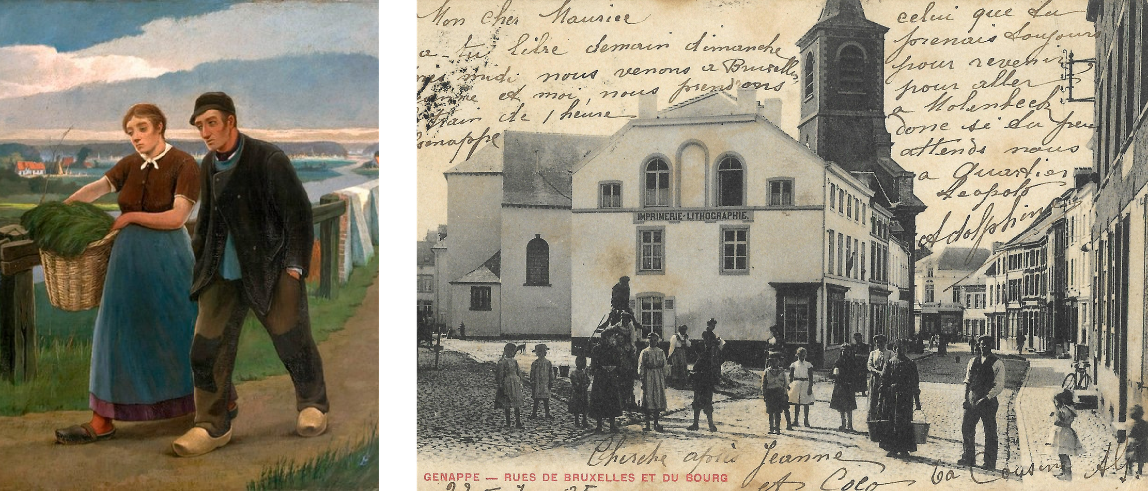
GUSTAVE ET MARGUERITE - 1880

Slide 13
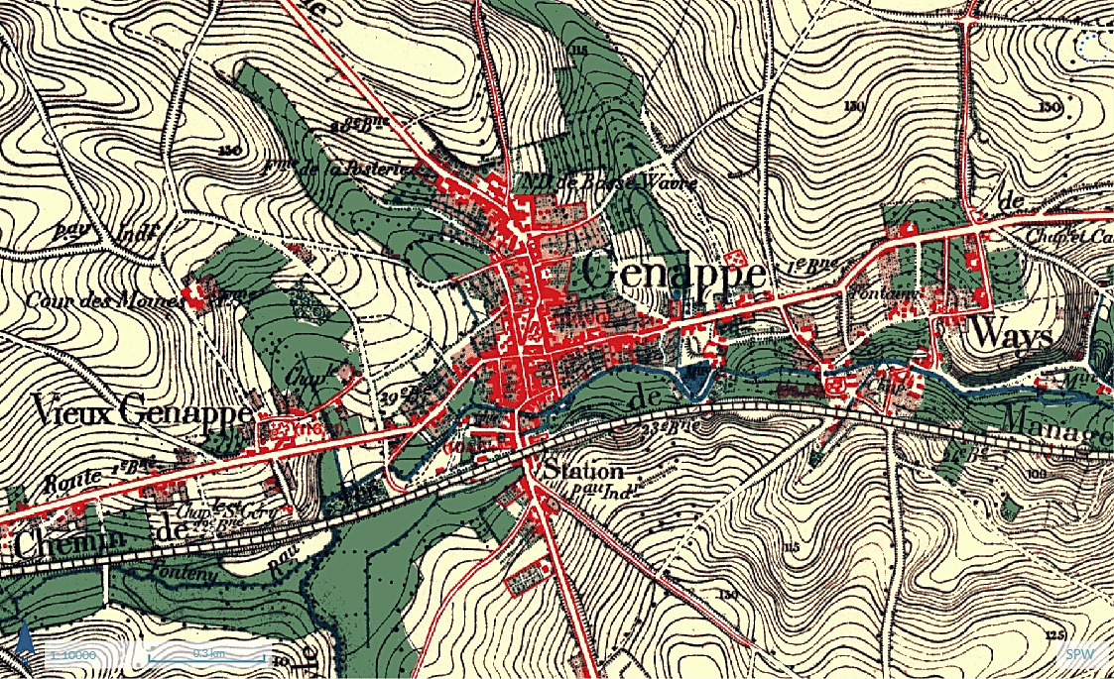

Slide 15
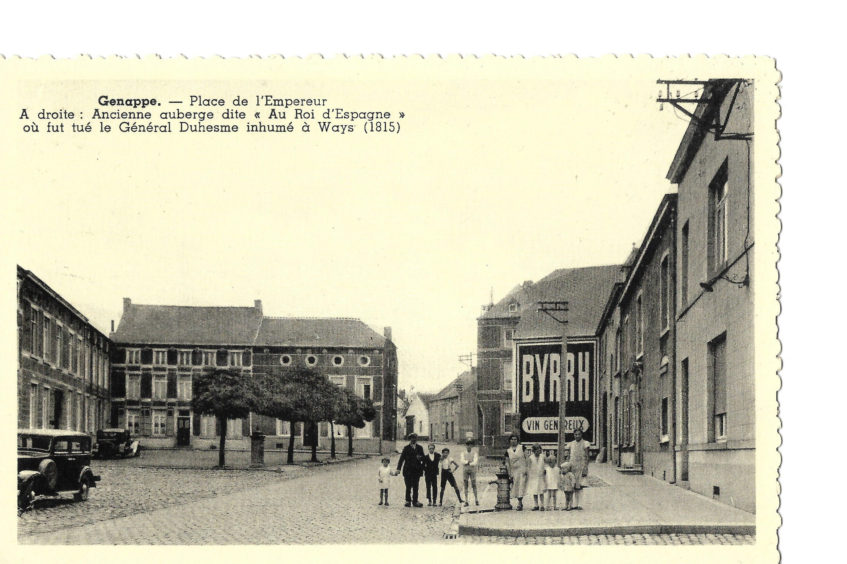
MADELEINE ET JEAN - 1936

Slide 16
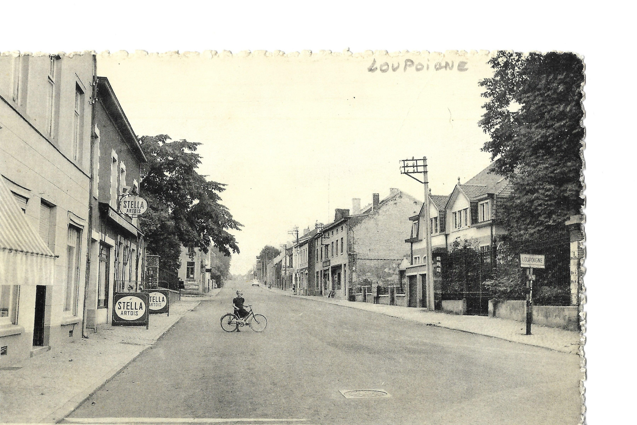
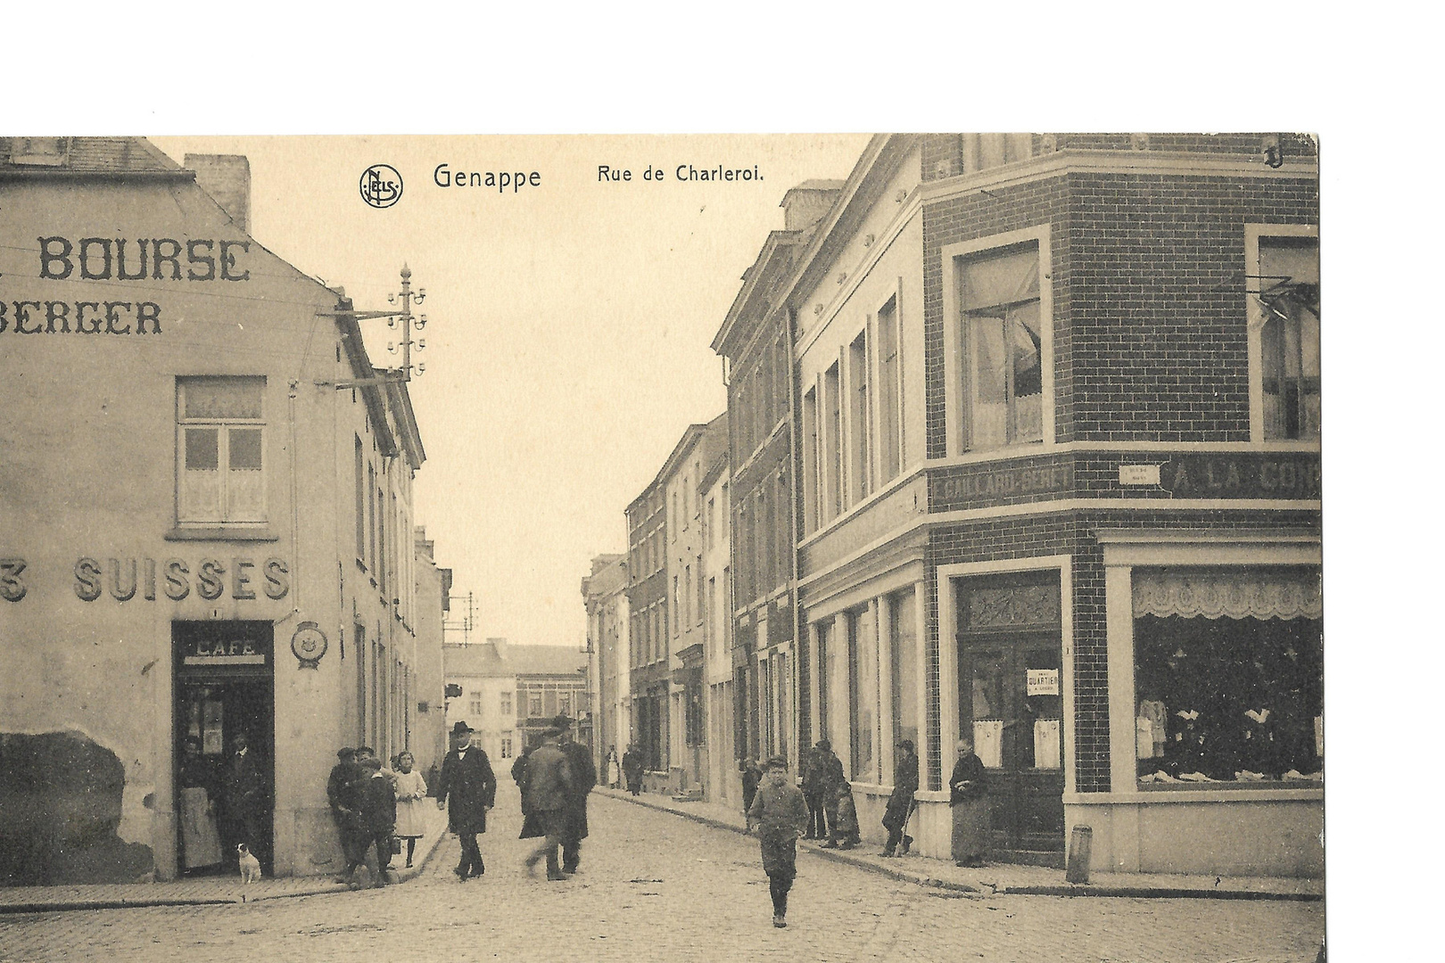

Slide 17
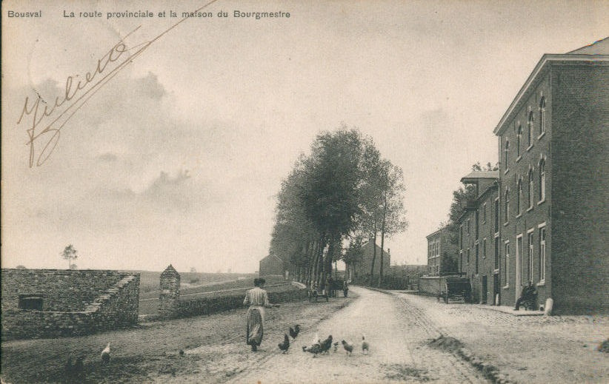
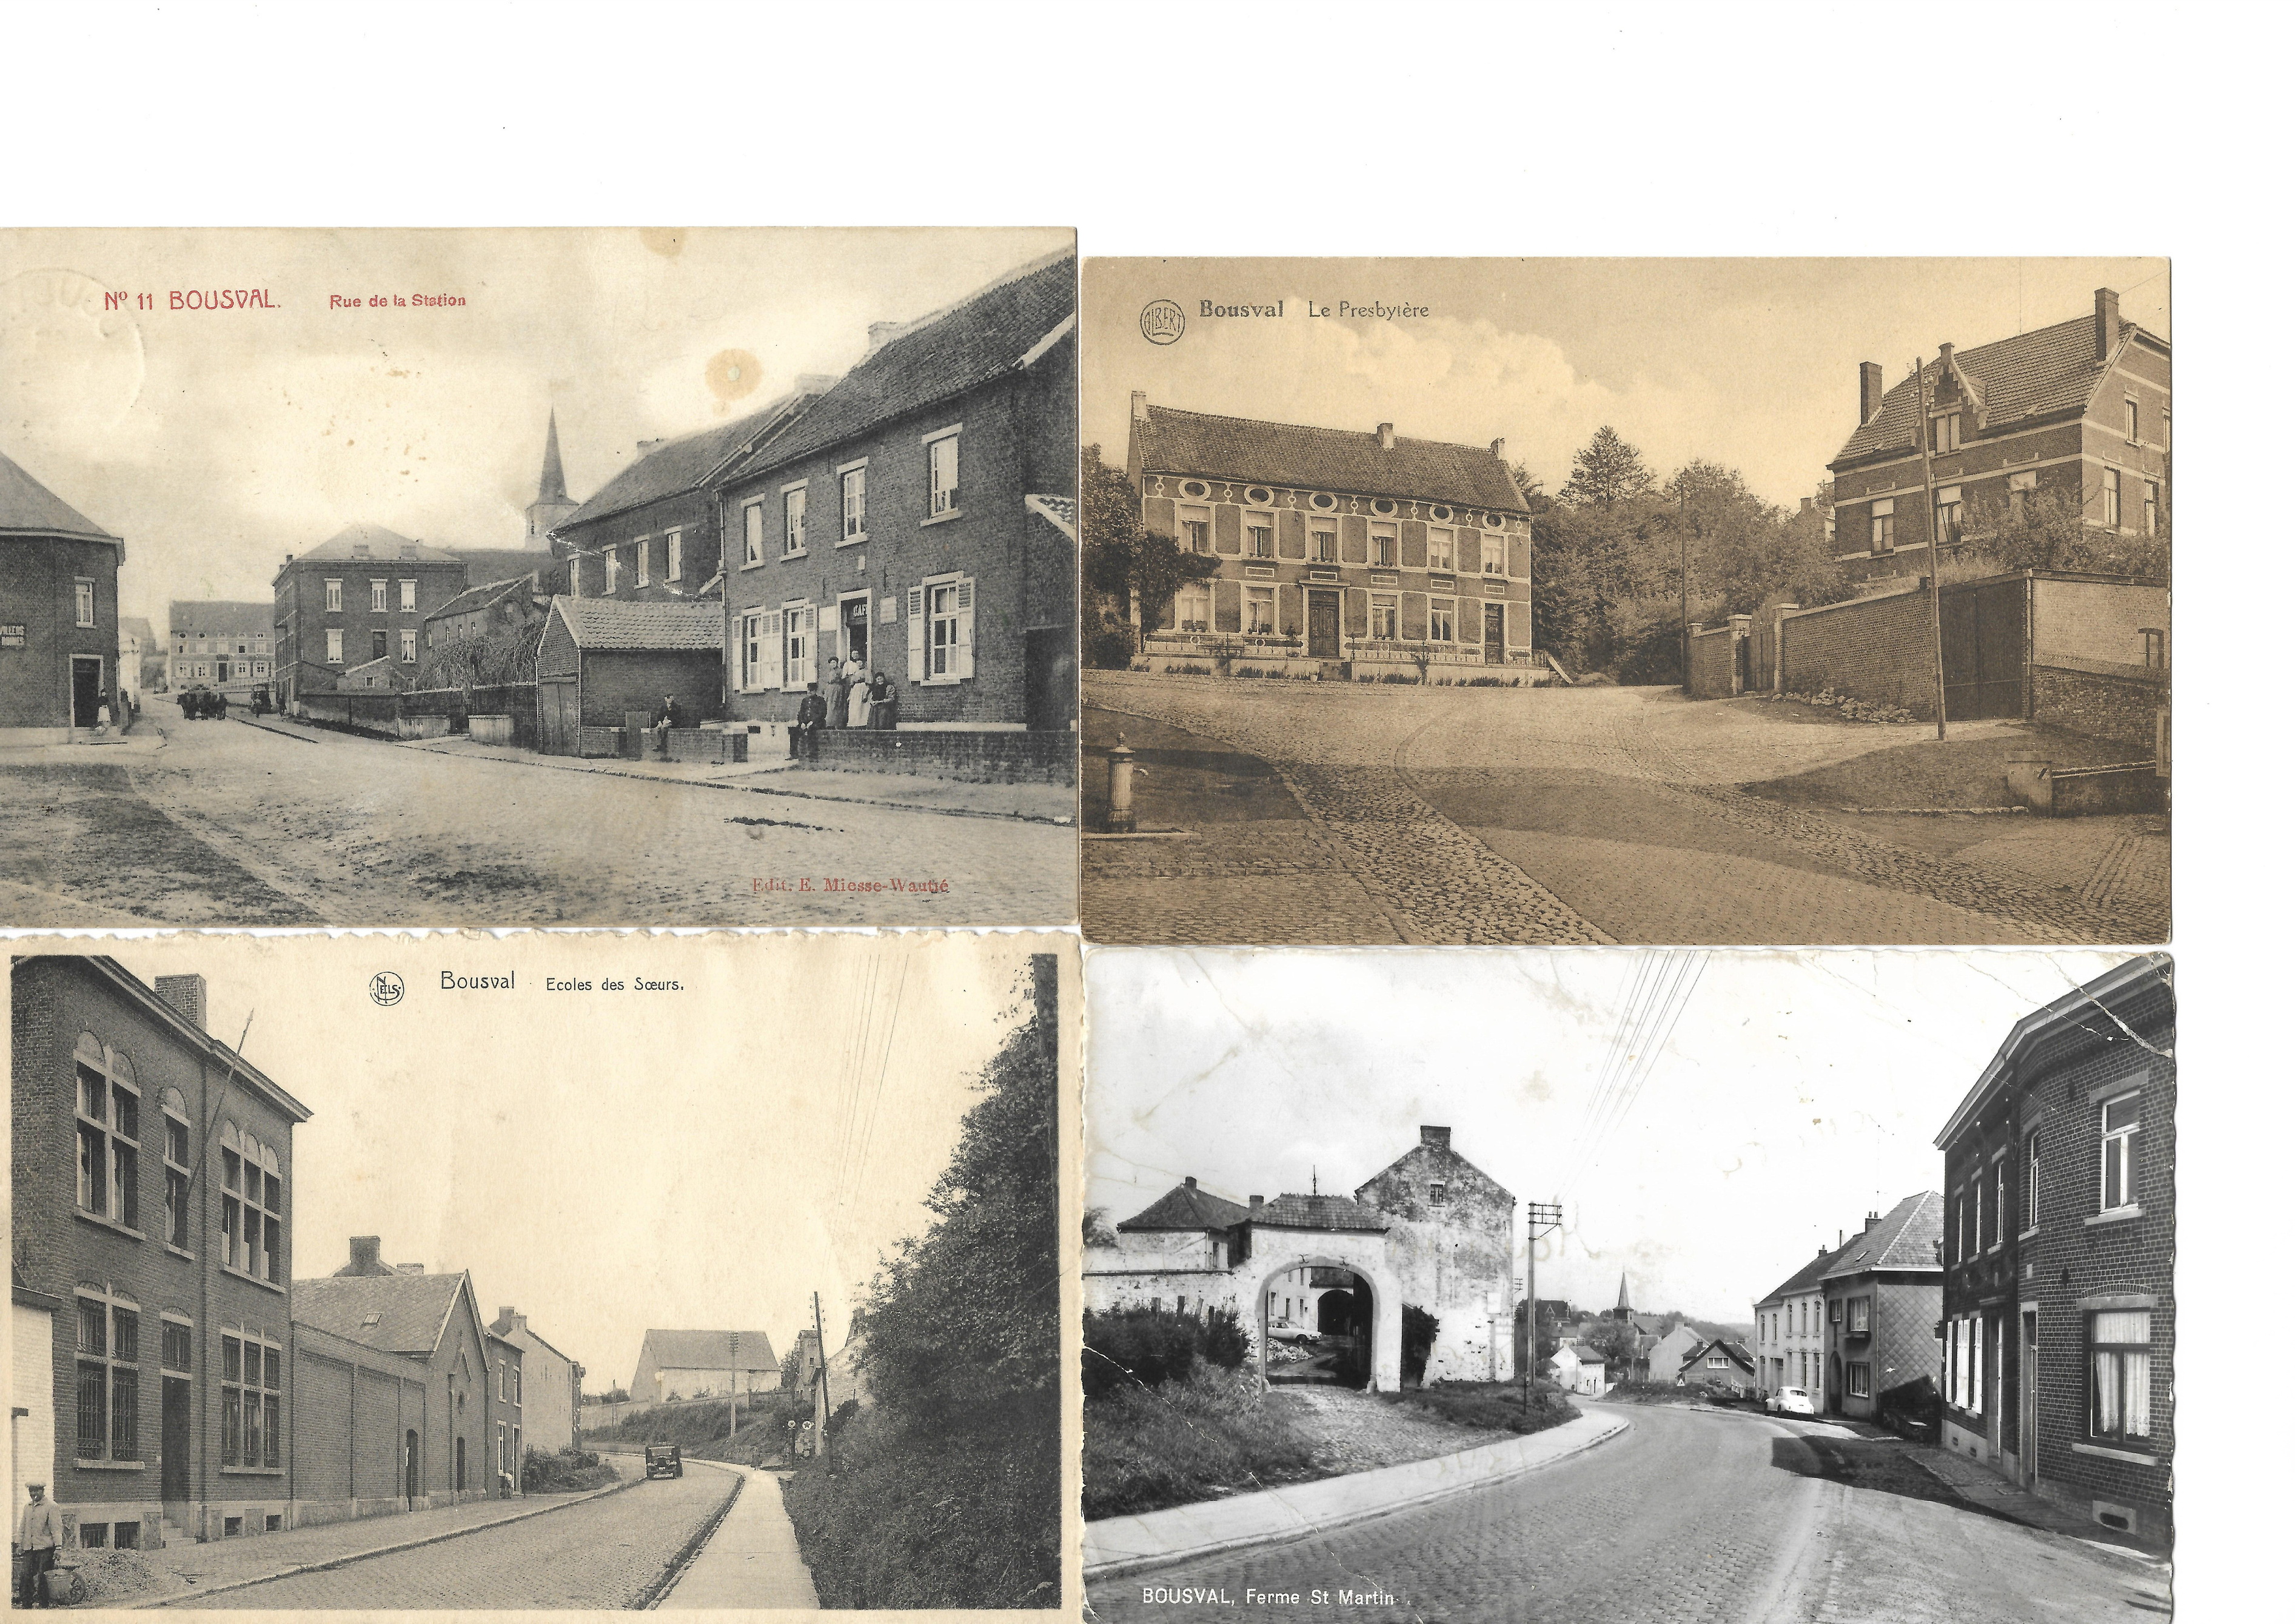

Slide 18
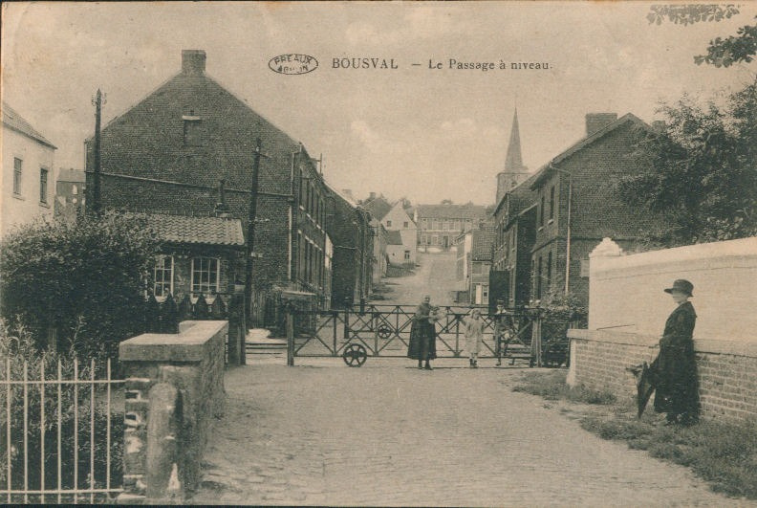
" Il est défendu d’utiliser la chaussée comme plaine de jeux ou comme piste pour y circuler avec des engins de locomotion servant de jouets "
" Les piétons doivent se ranger et, au besoin, s’arrêter pour livrer passage aux véhicules sur rails, dès qu’ils sont avertis de leur approche "
Bousval vers 1930
" Les conducteurs de véhicules doivent faire fonctionner leur avertisseur sonore à l’approche des piétons si la sécurité l’exige "

Slide 19
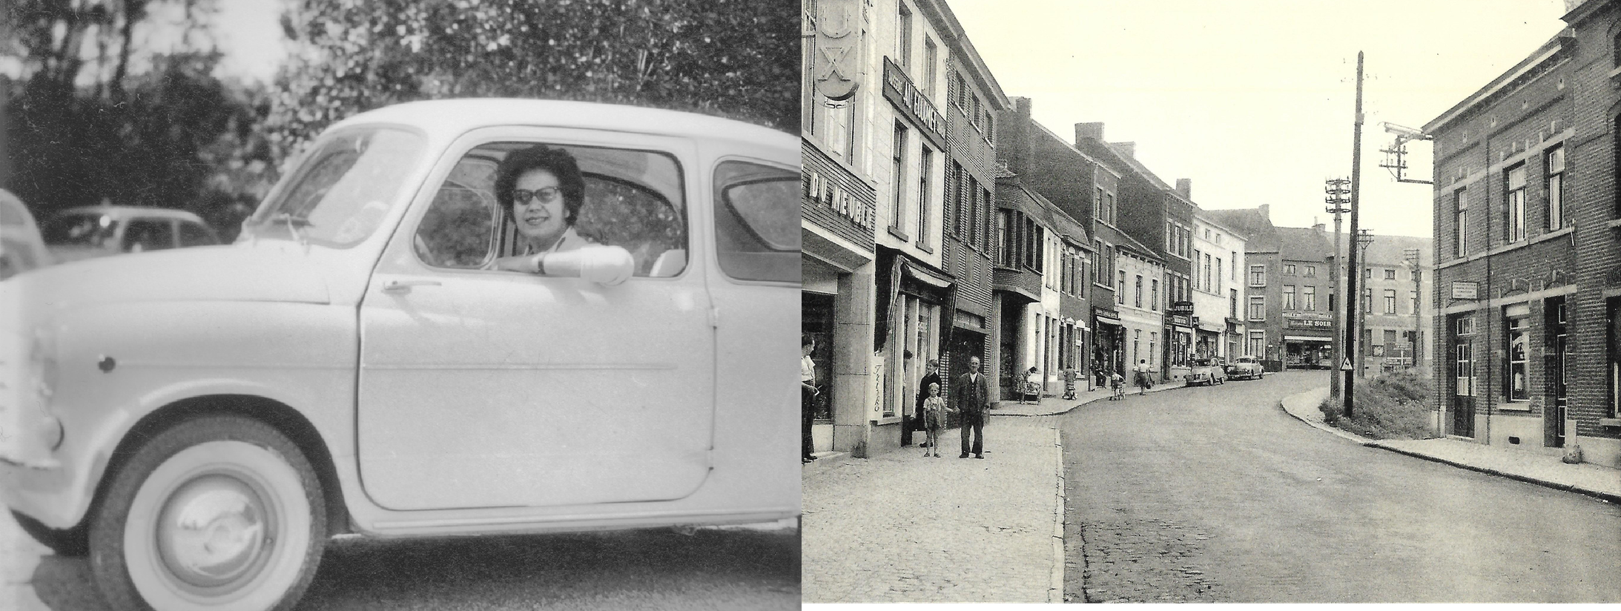
CHRISTINE ET ERIC- 1960

Slide 20
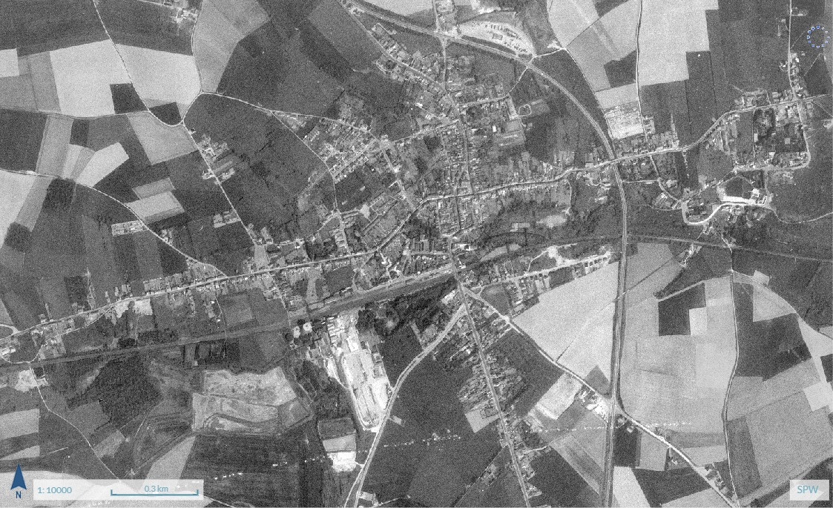

Slide 21
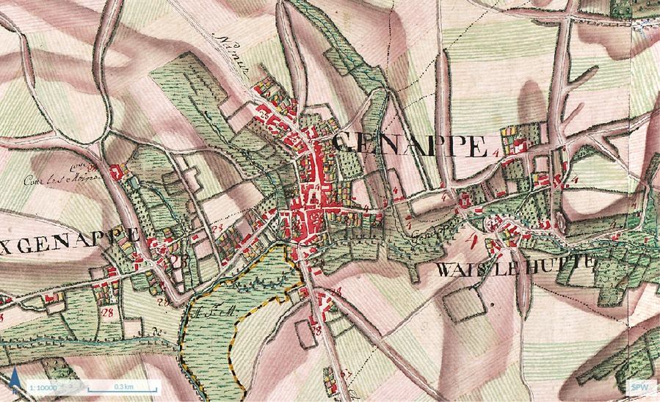

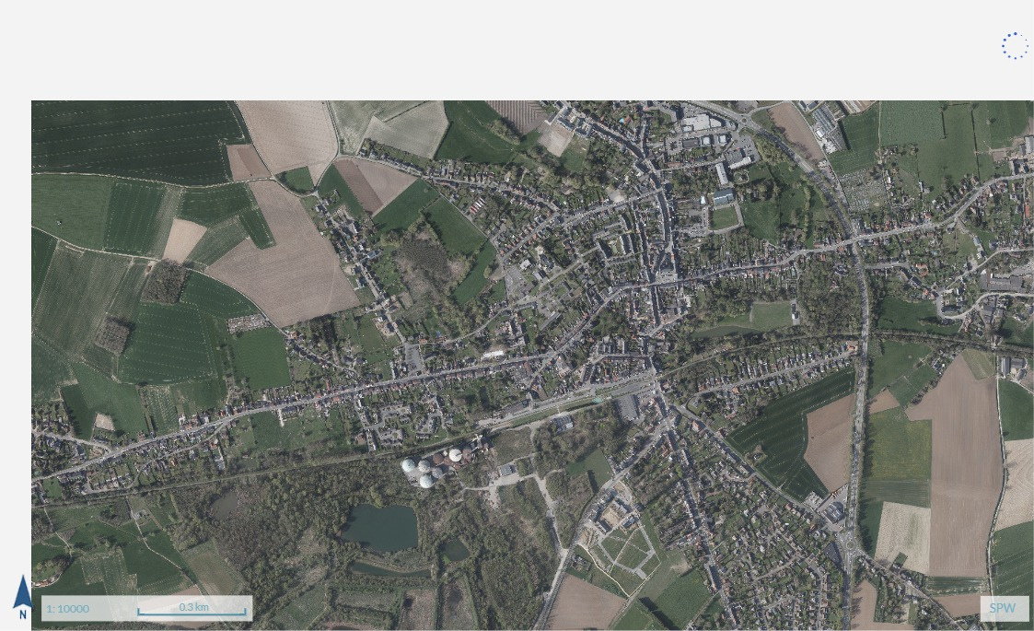
1777
1865
1971
2021

Slide 22
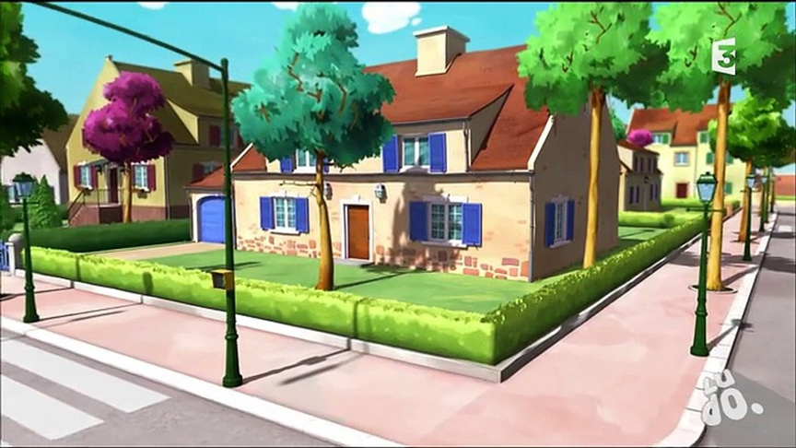
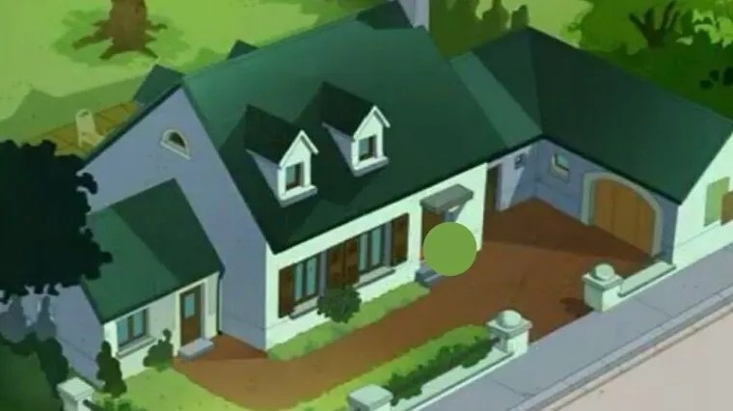
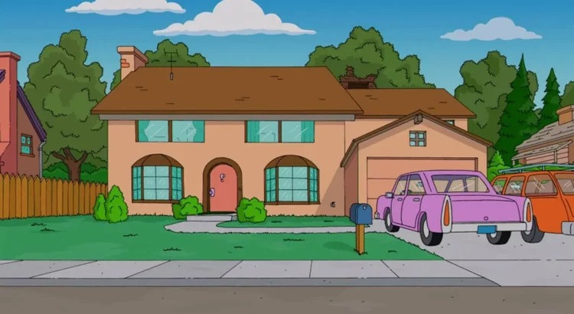
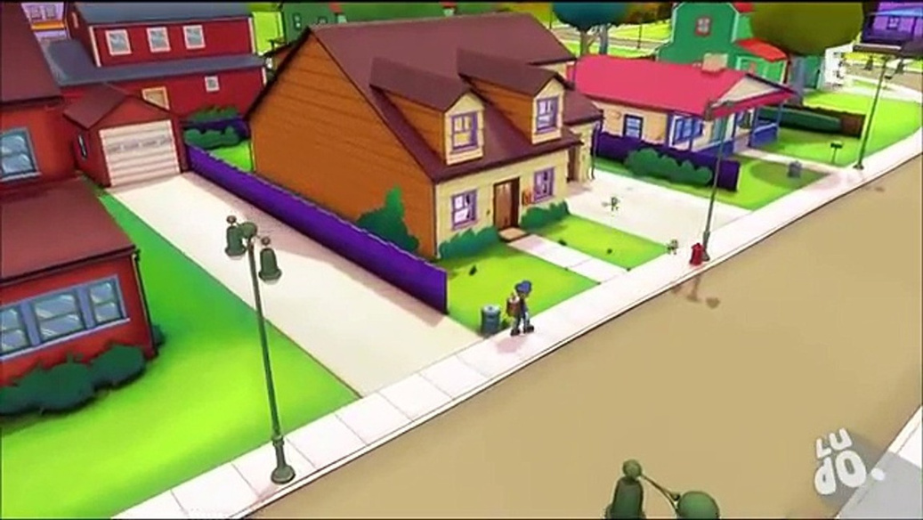
LES MAISONS IDÉALES 1960-1970

Slide 23
MAISONS MITOYENNES
VILLAS

Slide 24
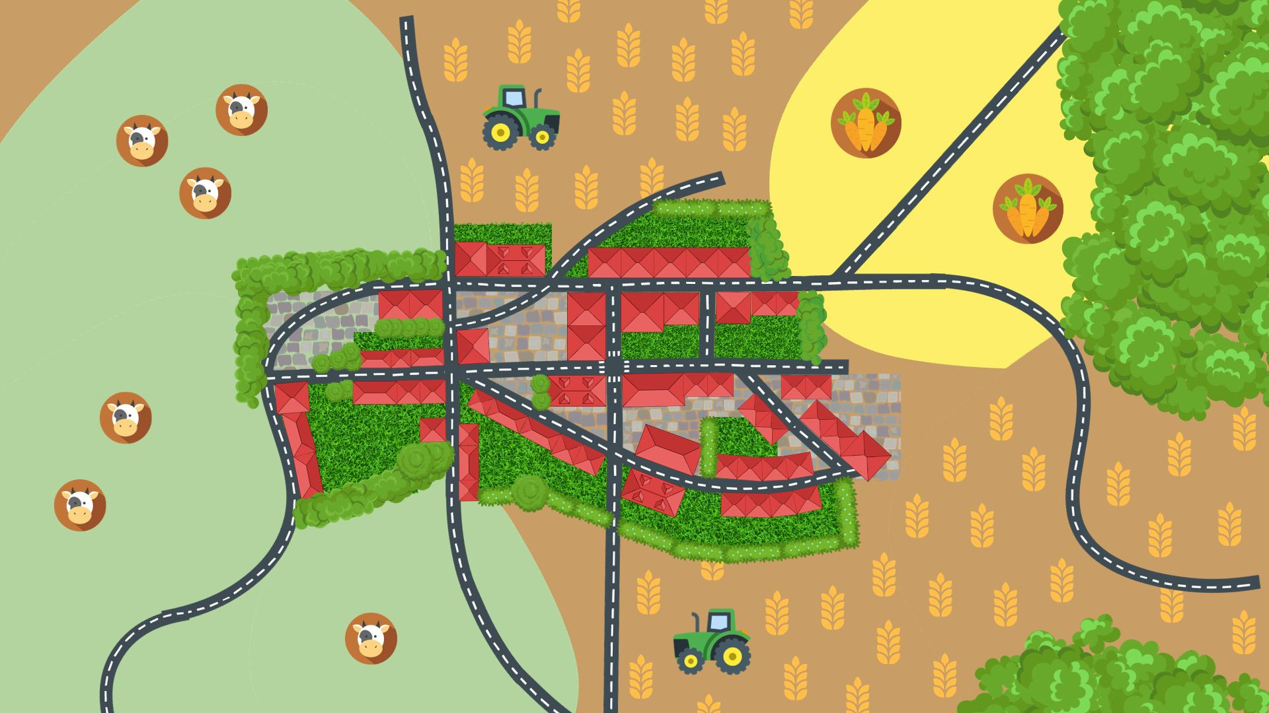

Slide 25
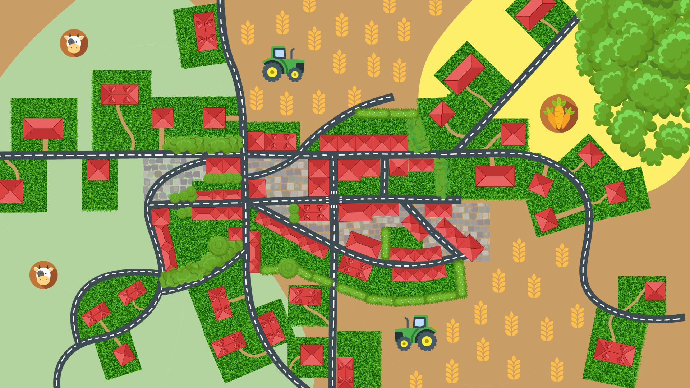

Slide 26
COMME PARTOUT AILLEURS, GENAPPE ET SES VILLAGES NE VONT PAS CESSER DE S'AGRANDIR ET IL A FALLU REPENSER L’HABITAT AUTREMENT...

